Slide 1
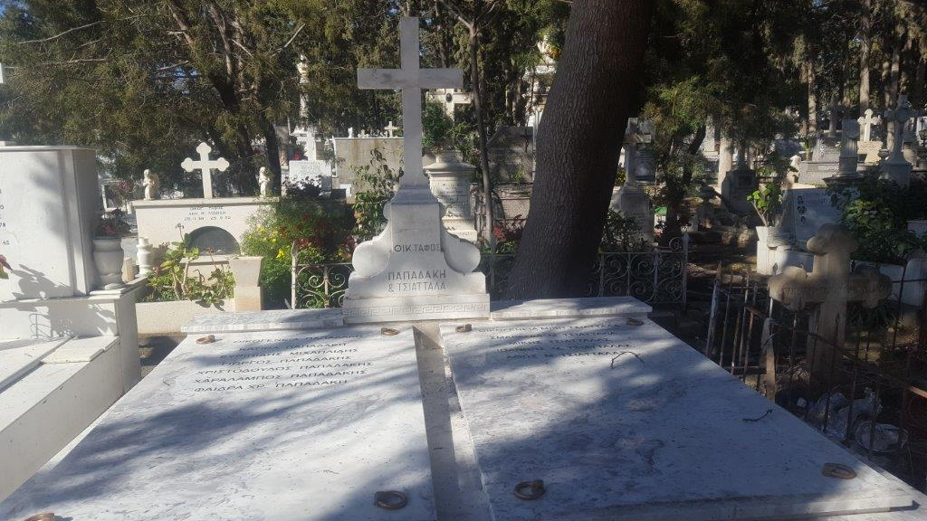
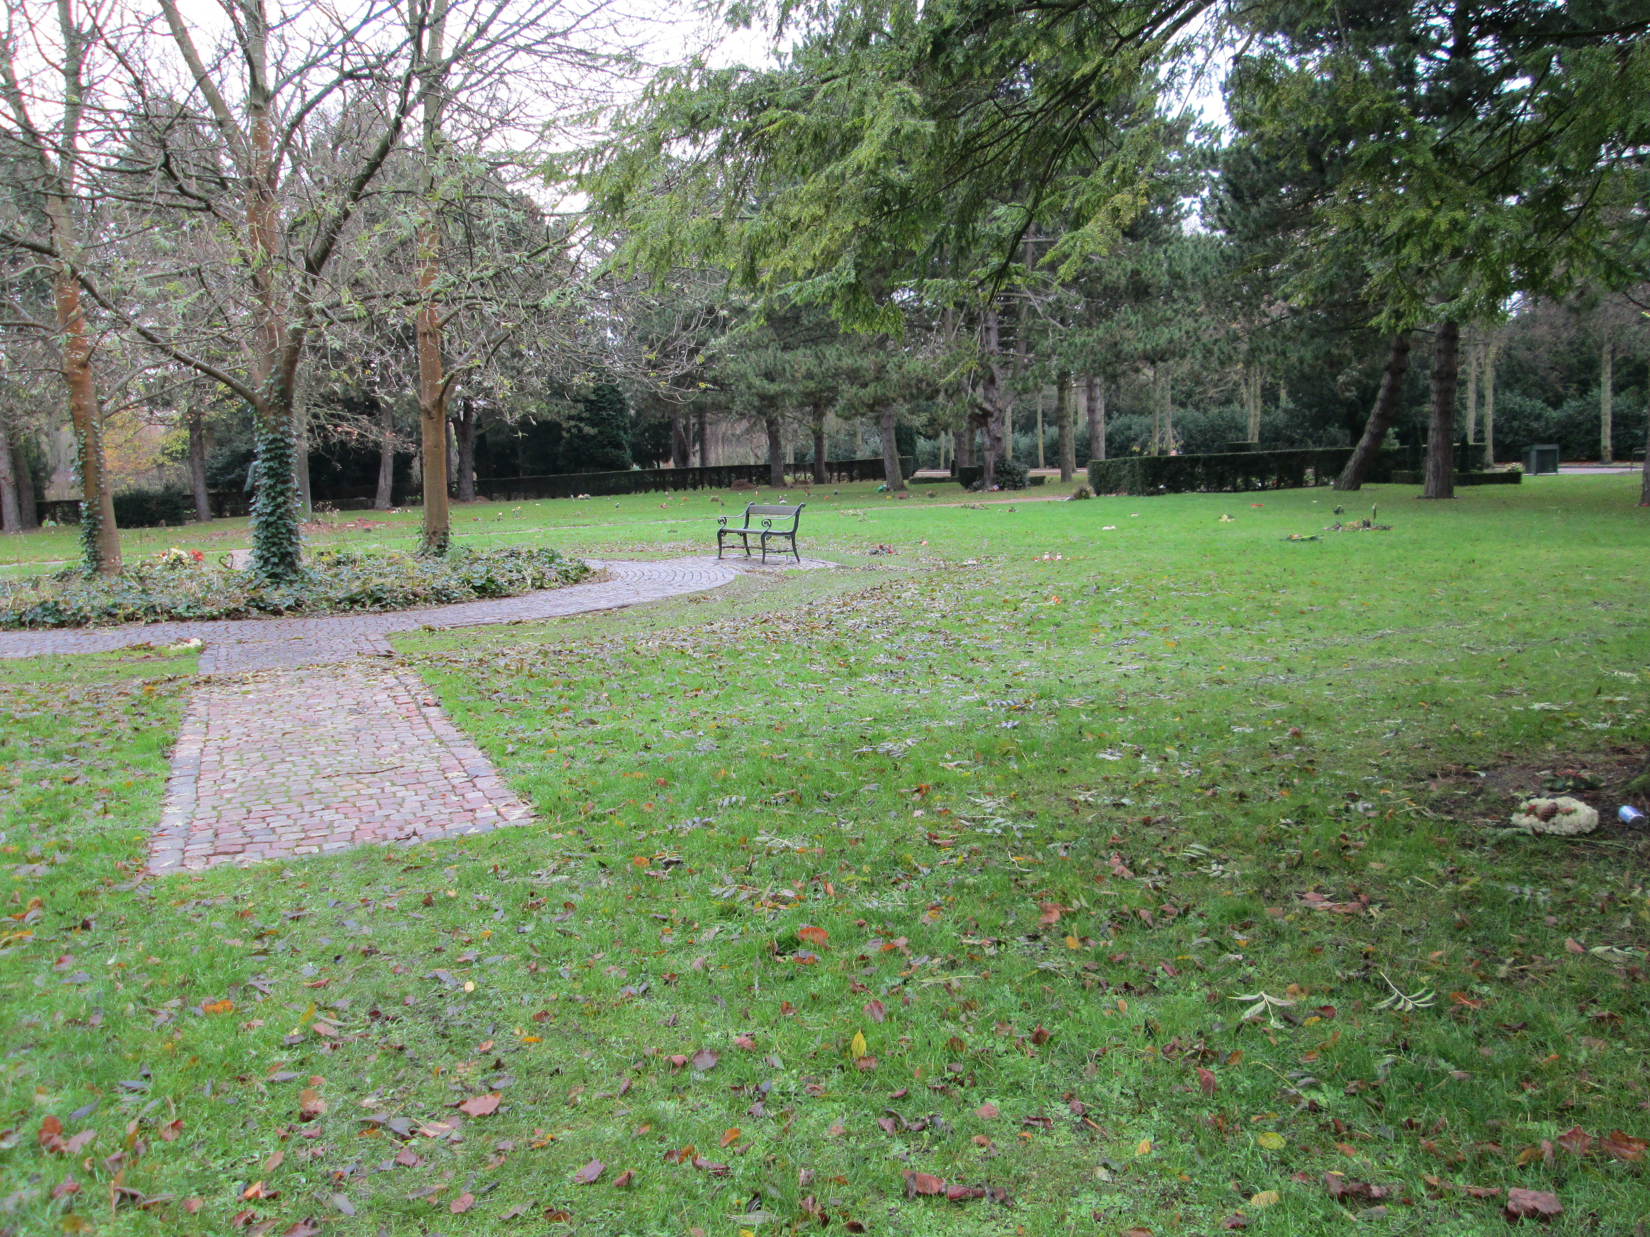
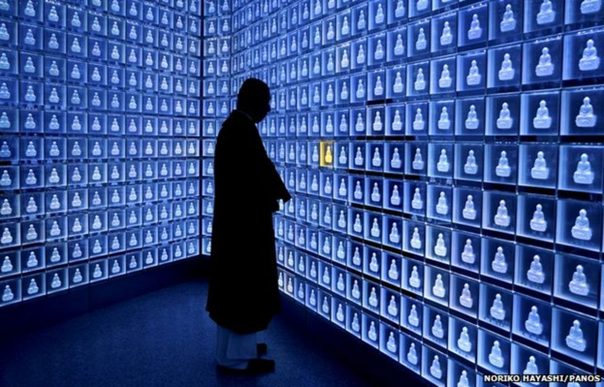
Νεκρογεωγραφίες, Νεωτερικότητες και Μεταθανάτιες Ταυτότητες:
Κύπρος, Δανία και Ιαπωνία
Γιάννης Παπαδάκης
Τμήμα Κοινωνικών και Πολιτικών Επιστημών, Παν. Κύπρου
(Visiting Researcher Waseda University Tokyo)

Slide 3
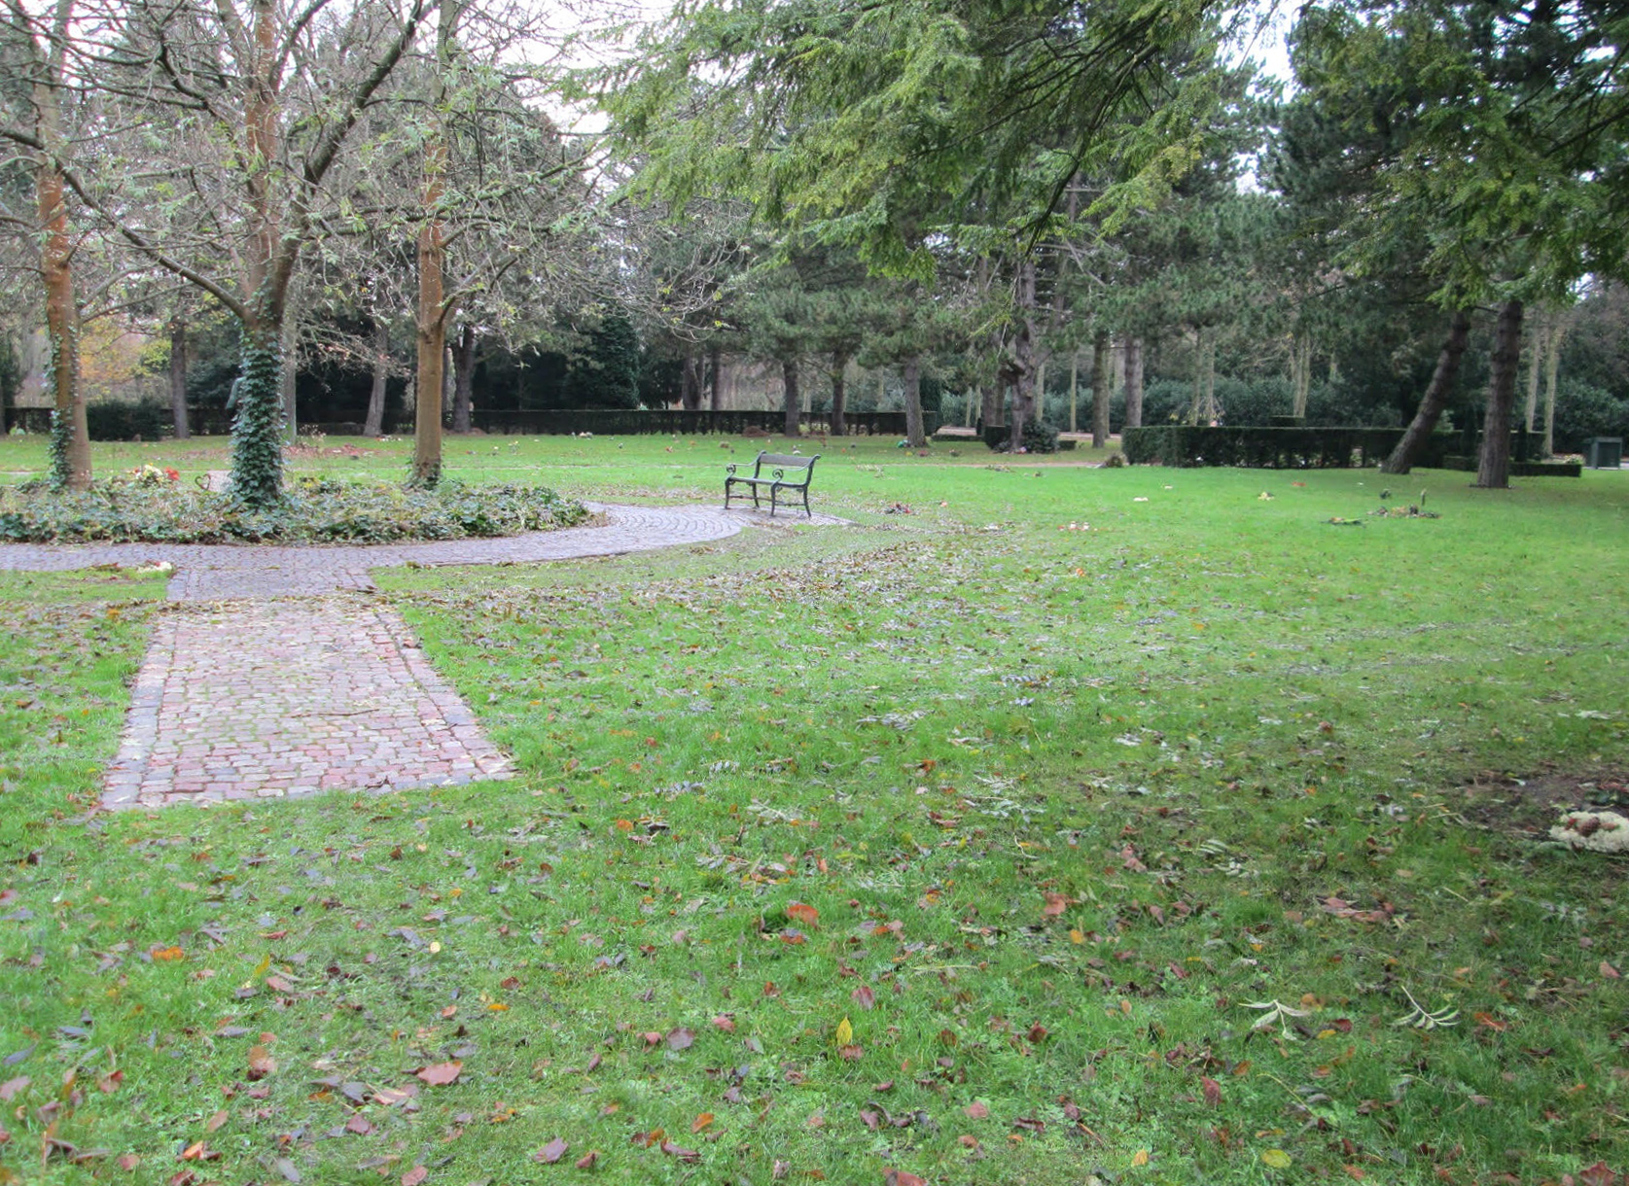

Slide 4
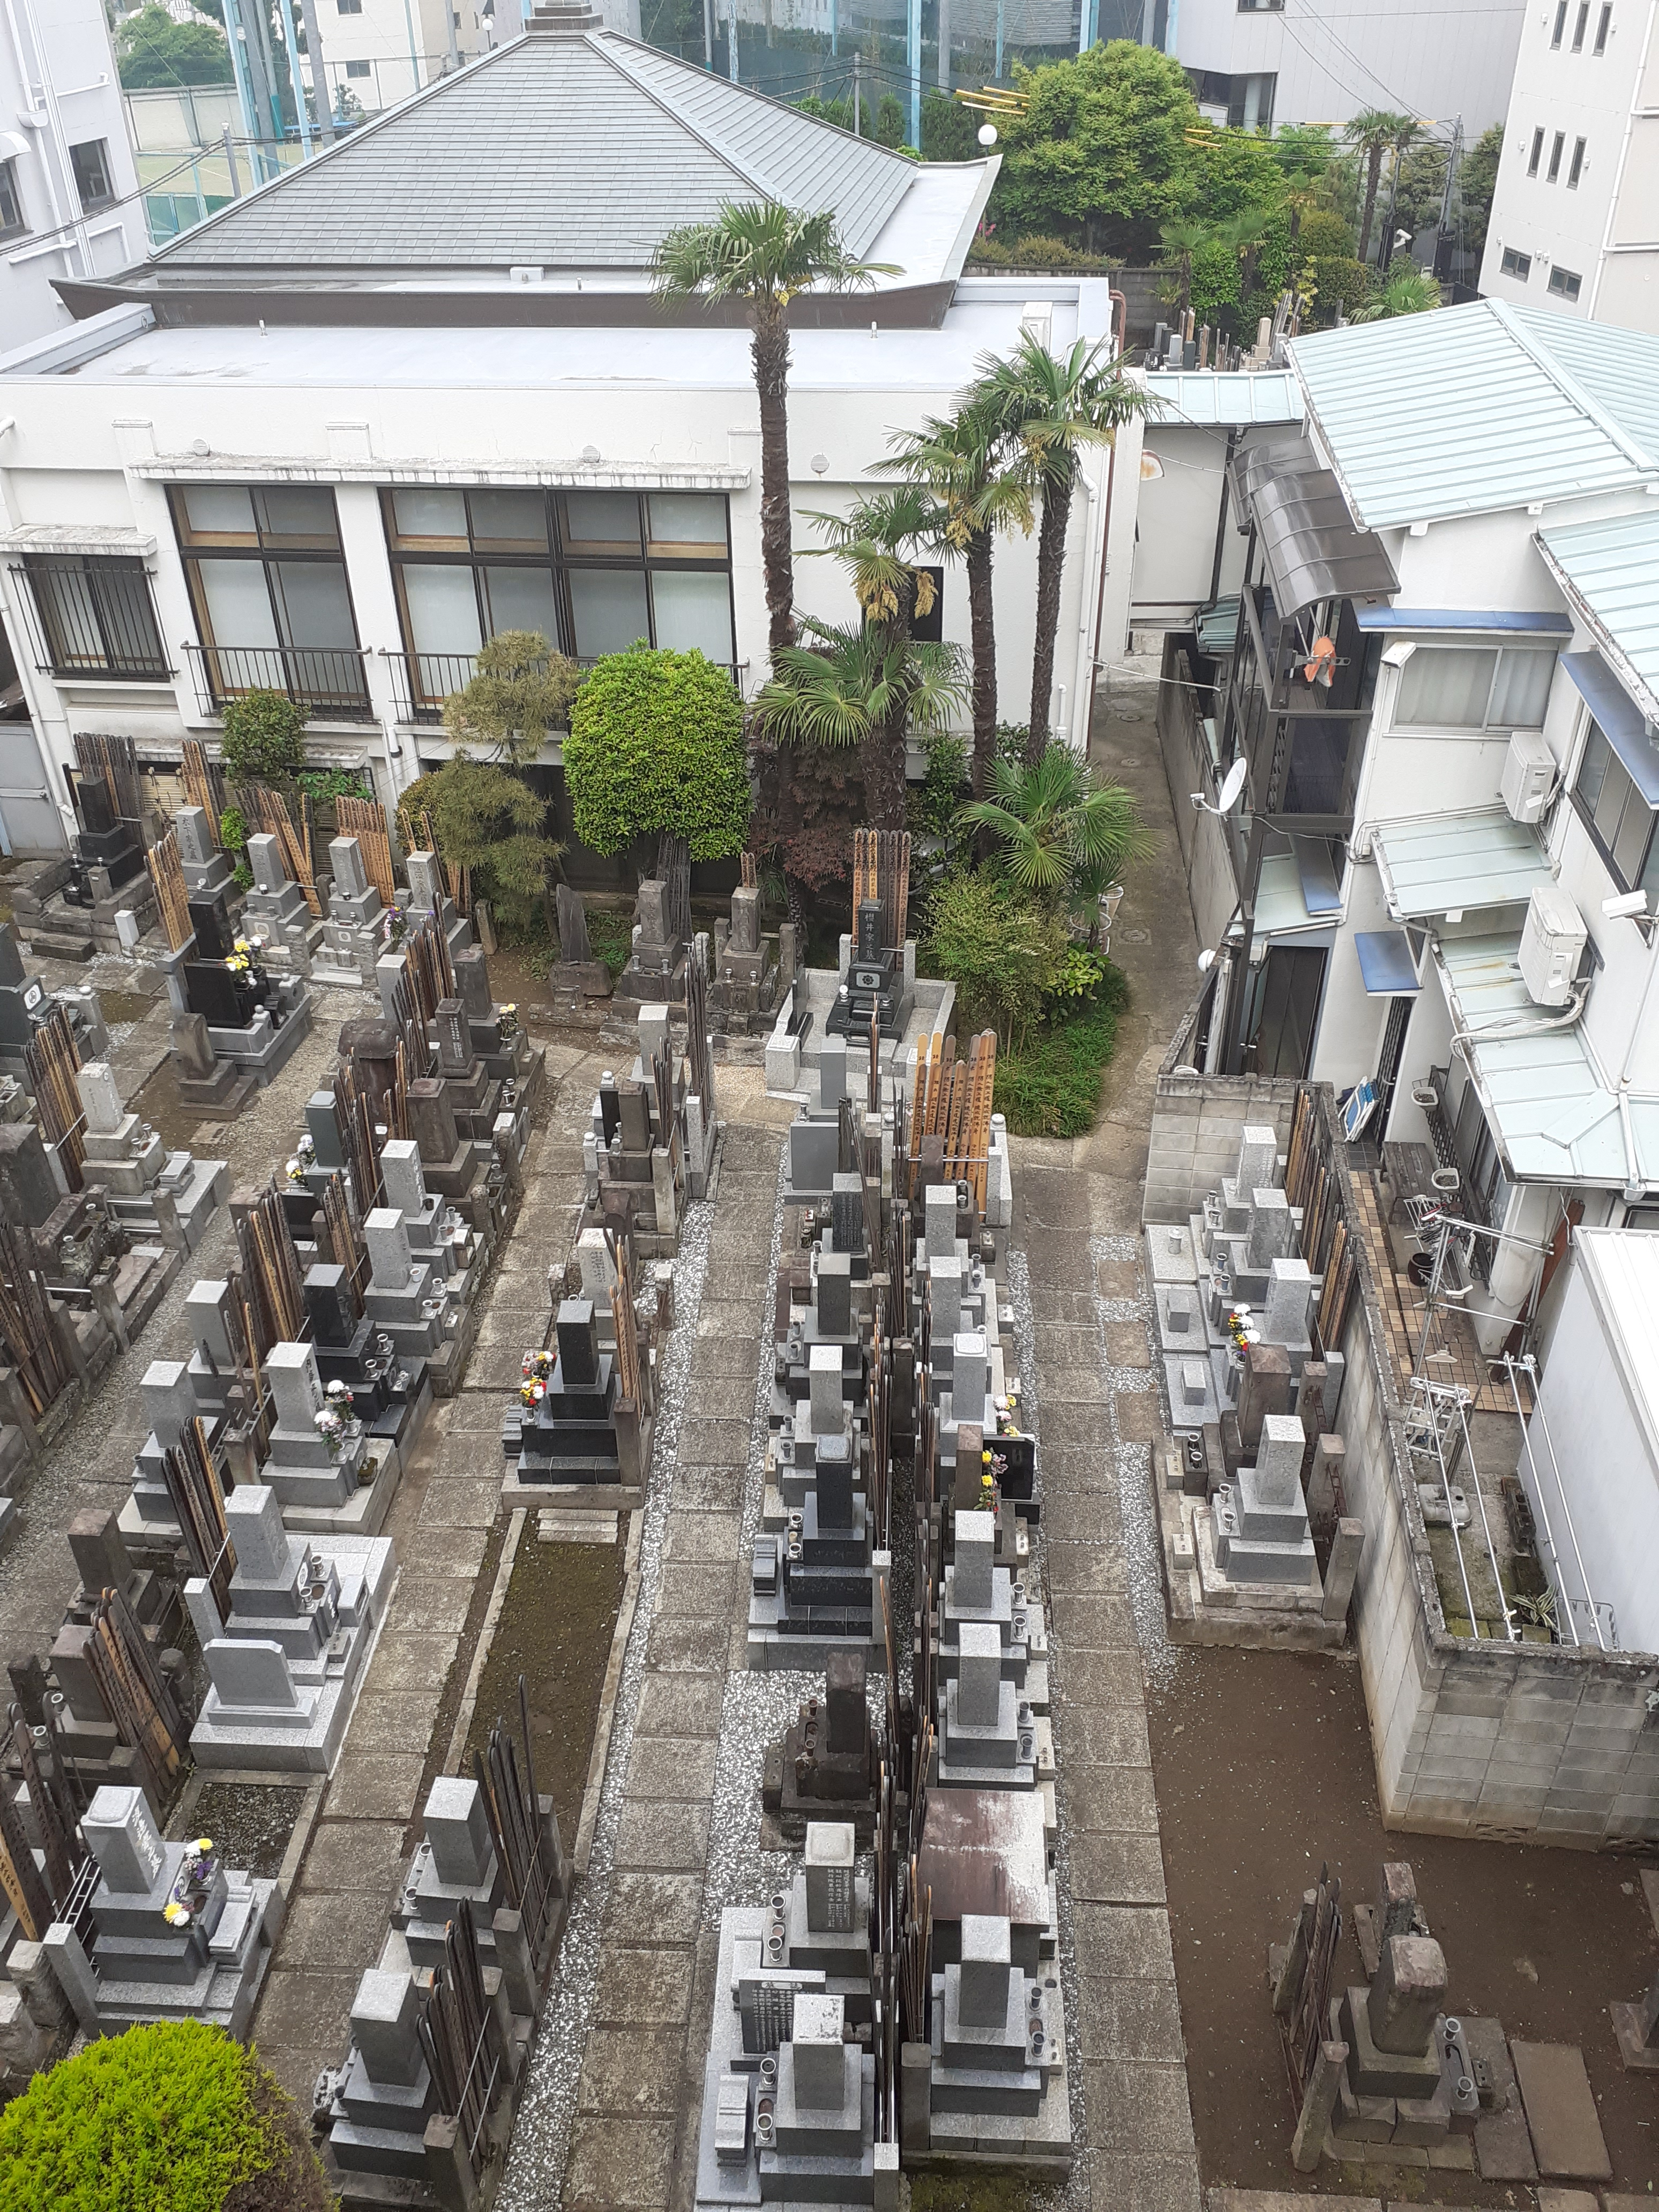

Slide 5
Θεωρία
Aries (1981), Laquer (2015), Rugg (2000):
- Τα κοιμητήρια μετατρέπονται σε κοσμικούς χώρους.
- Επικρατεί η εξατομικοποίηση.
- Δημοκρατία: Ο κάθε νεκρός πρέπει να έχει «διεύθυνση» (παρουσία),
αντίθετα με το μεσαίωνα όταν οι φτωχοί θάβονταν μαζικά και ανώνυμα.
Εν πολλοίς ακολουθούν τους κλασσικούς θεωρητικούς της νεωτερικότητας (Marx, Weber, Durkheim)
Πως μας βοηθά αυτή η εμπειρική έρευνα να σκεφτούμε κριτικά για τις βασικές θεωρητικές παραδοχές περί νεωτερικότητας;
- Ανθρωπολογική προσέγγιση περί διαφορετικών νεωτερικοτήτων
Και πως επίσης μας βοηθά για να διακρίνουμε τα όρια του τι σημαίνει άνθρωπος τελικά;

Slide 6
Μεθοδολογία: Σύγκριση και Αν-οικειοποίηση (defamiliarization)
Σύγκριση και αν-οικειοποίηση (defamiliarization)
Δυο νεκροταφεία σε κάθε πρωτεύουσα, νέο και παλιό
(ιστορική διάσταση)
Έρευνα για νεκρούς ακόμα ένα επίπεδο αν-οικειοποίησης
Ποιοτικές μέθοδοι, κυρίως συνεντεύξεις, συμμετοχική παρατήρηση
Χαρτογράφηση χώρου
Αρχεία και Εφημερίδες

Slide 8
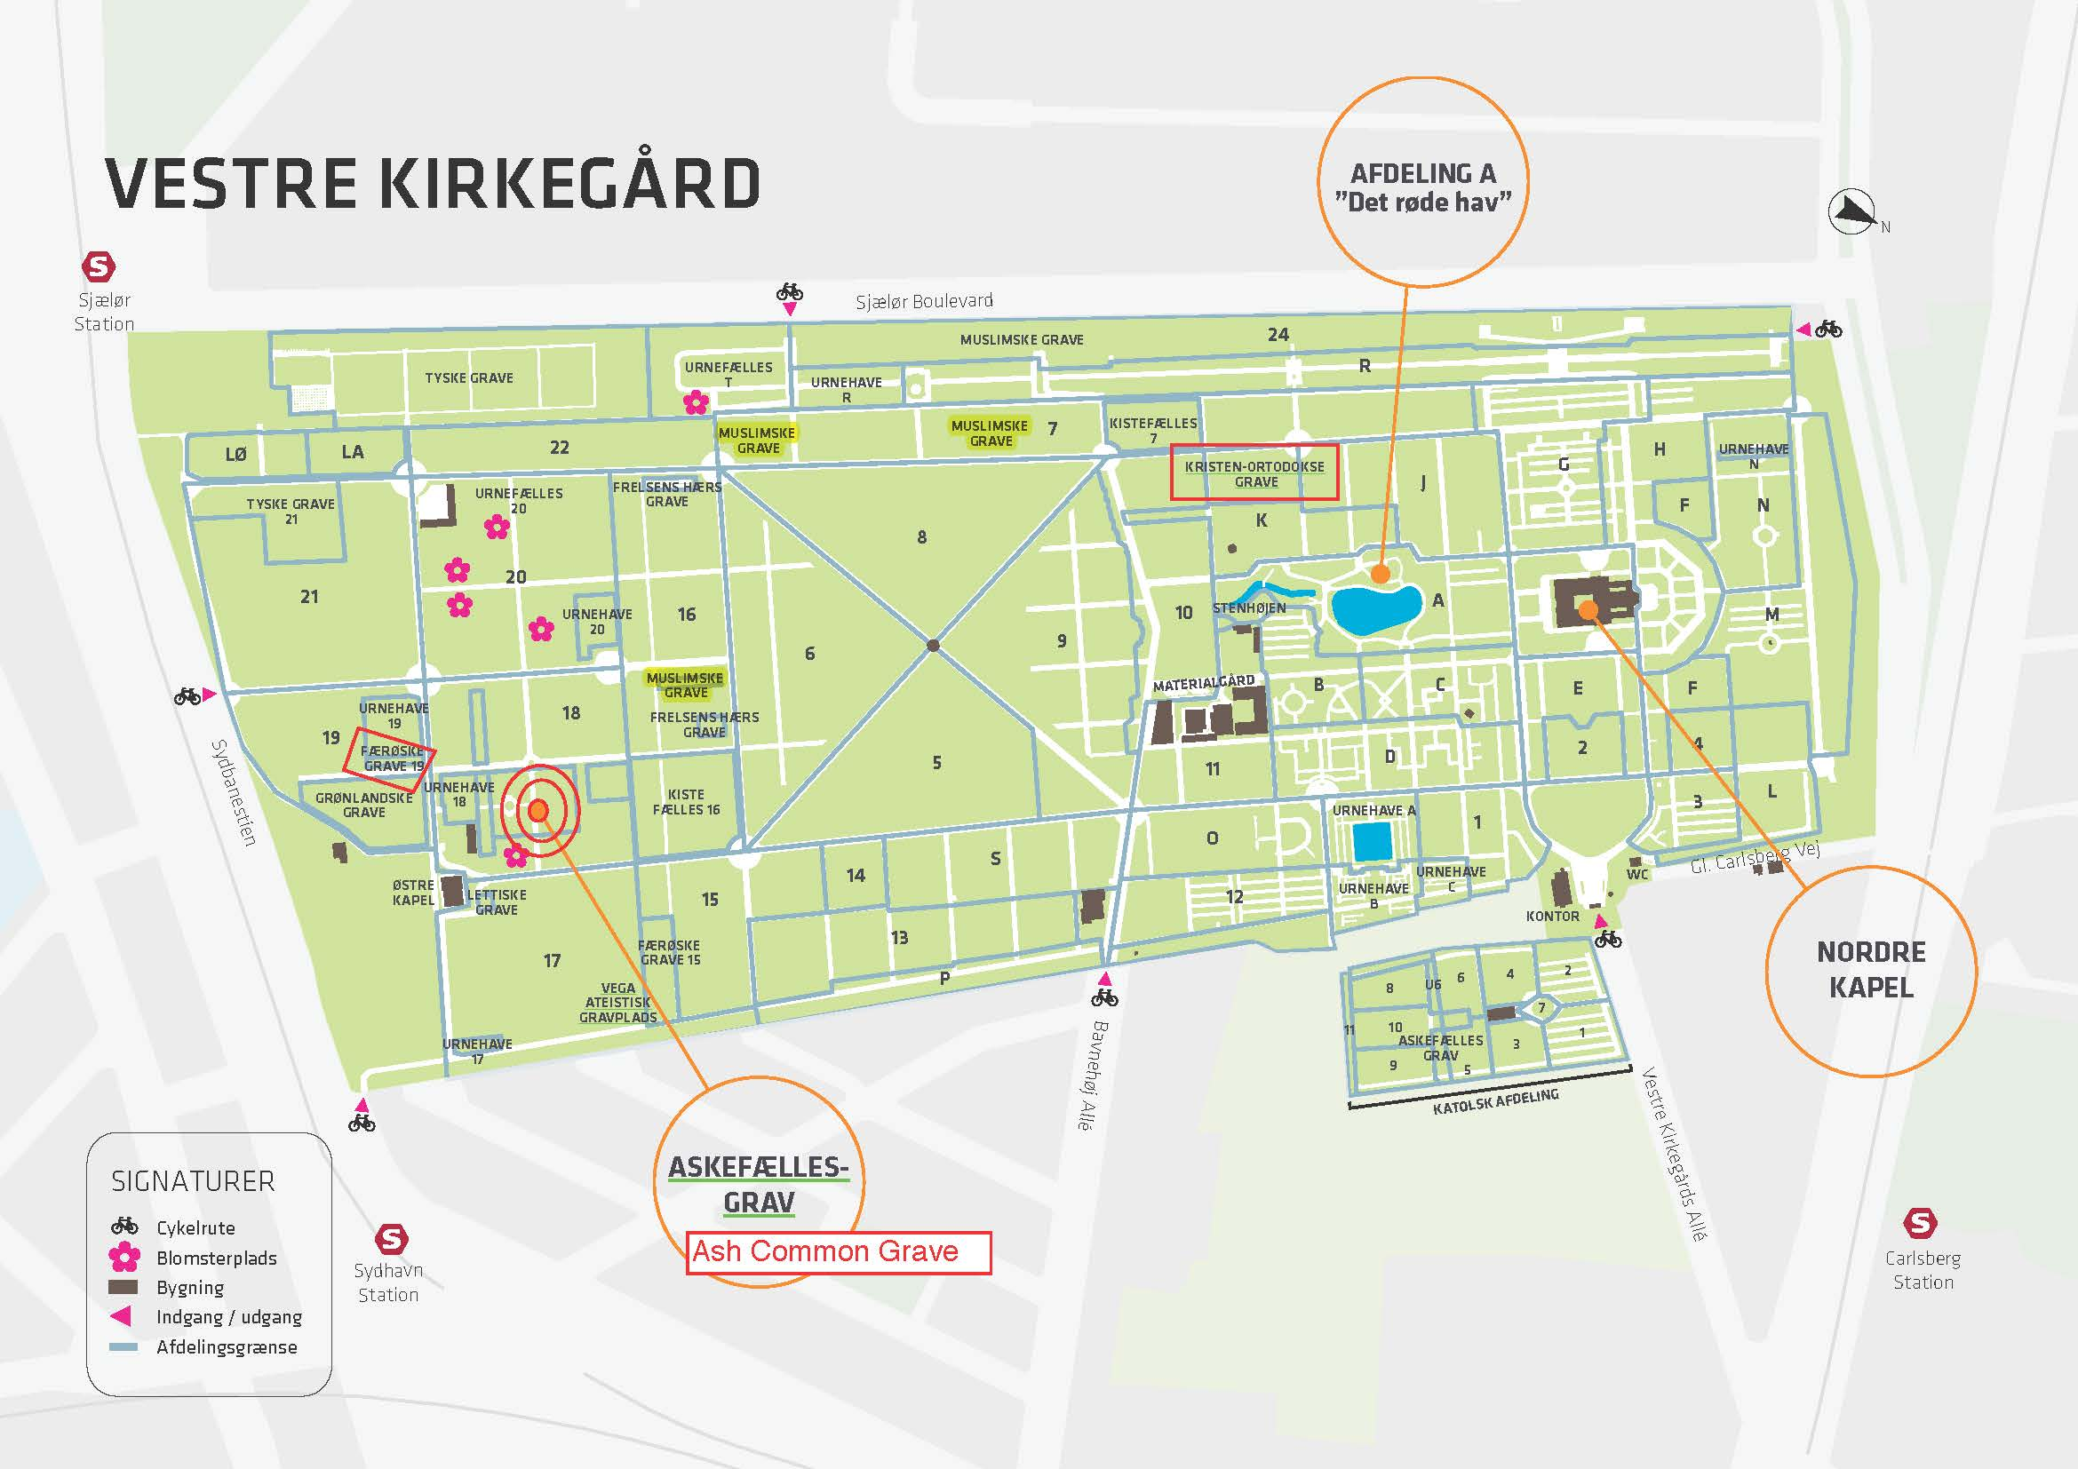
Migrants

Slide 9
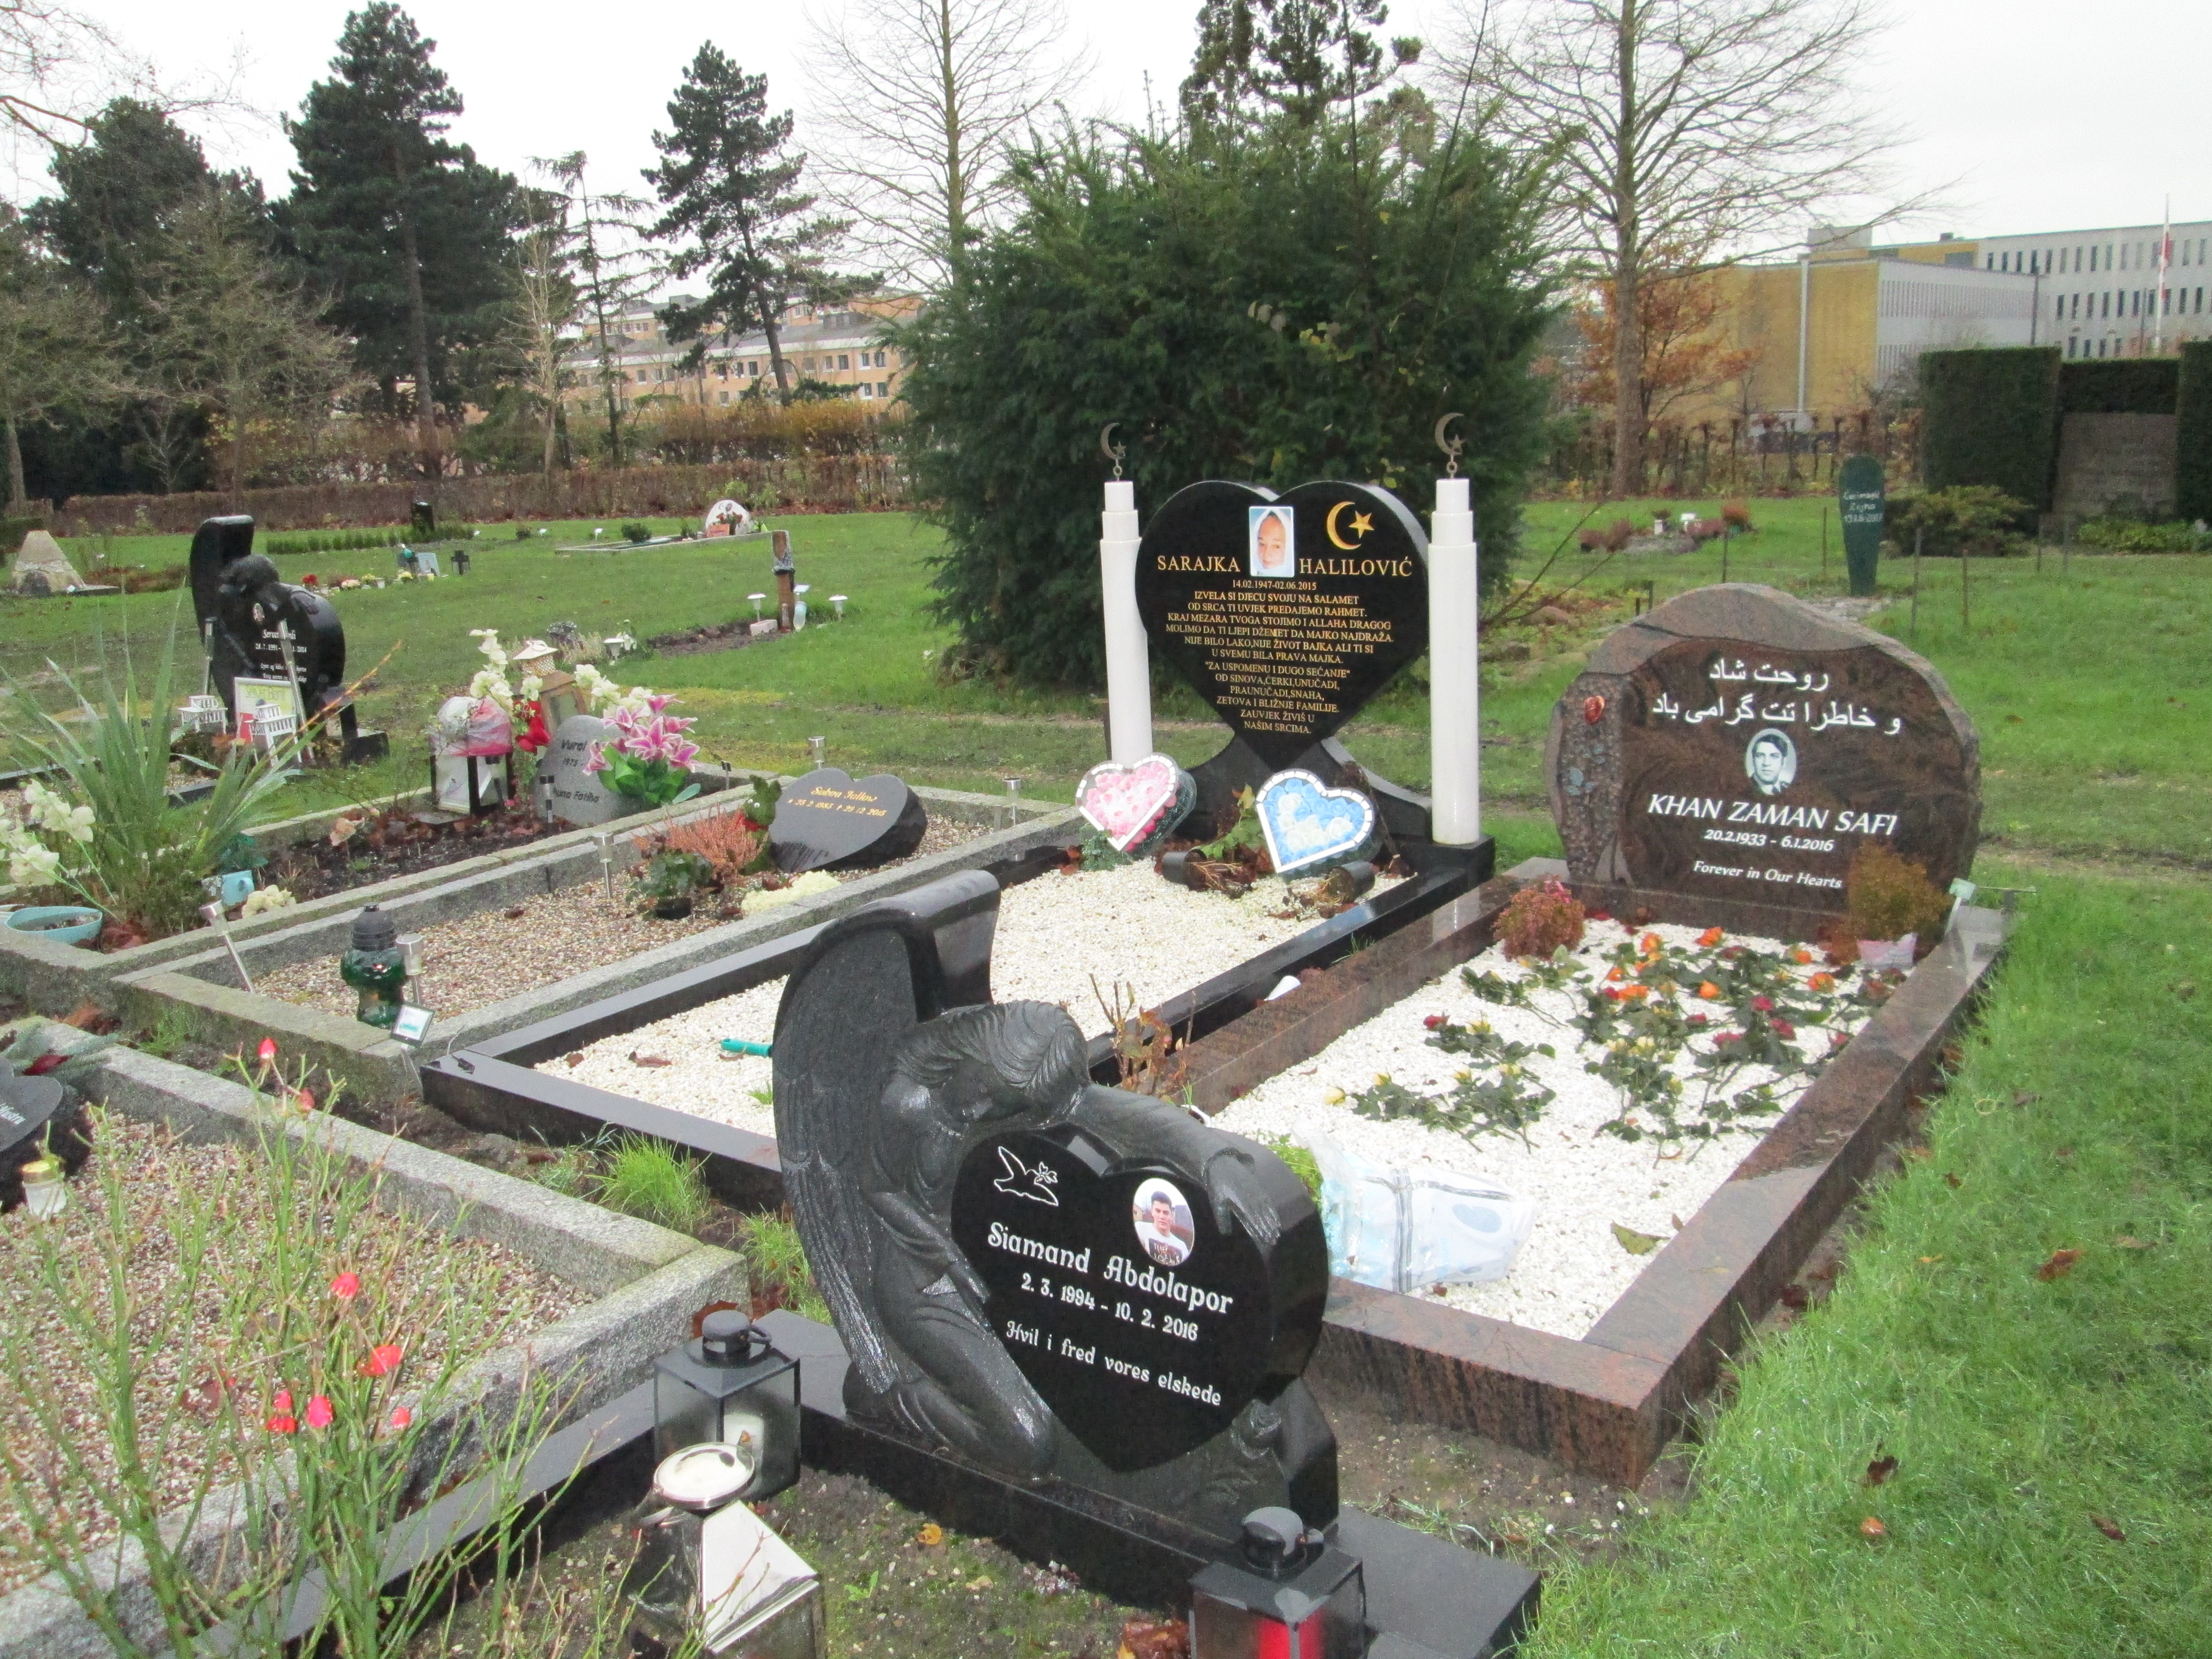
Notes:
Muslim graves in Vestre

Slide 10
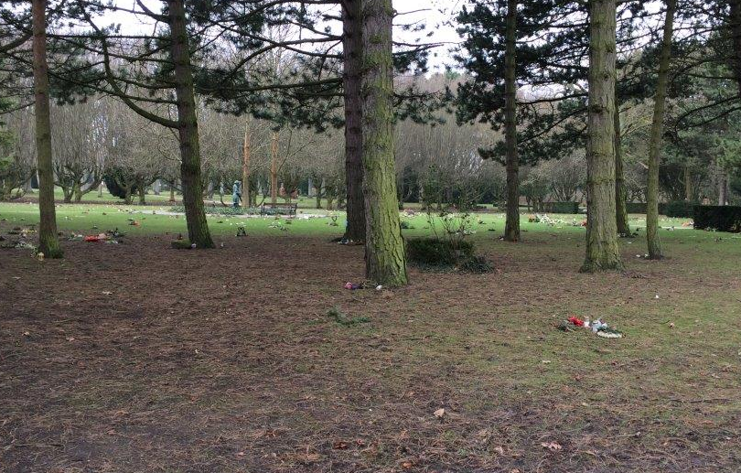

Slide 11
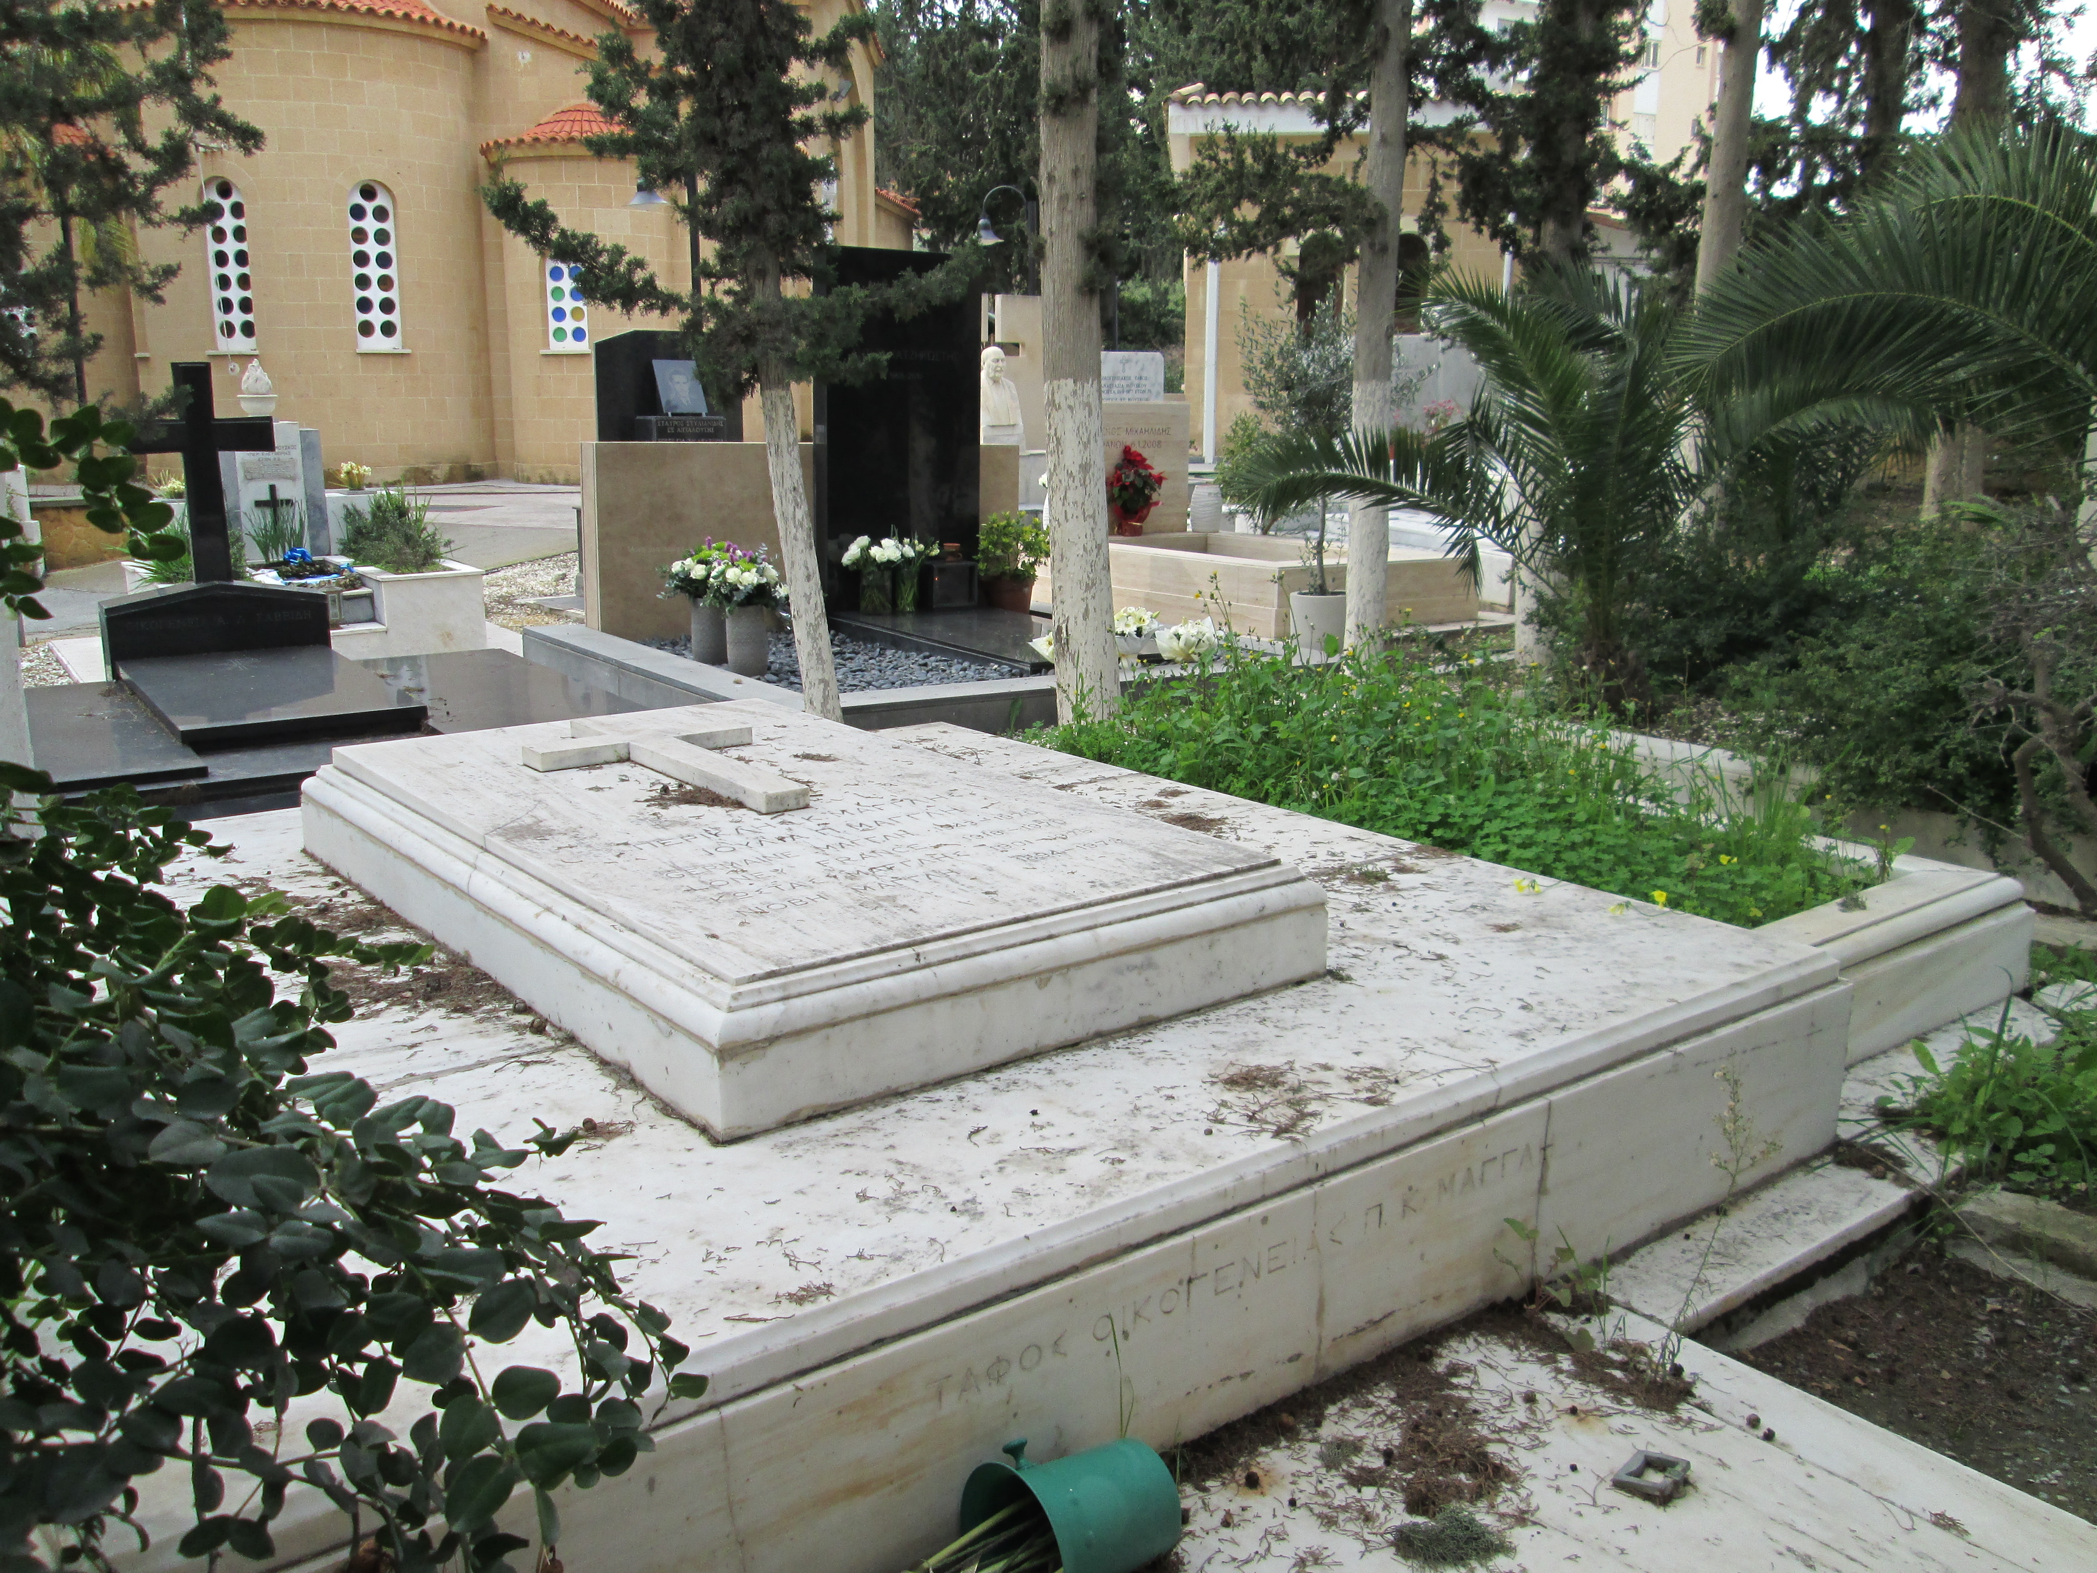

Slide 12
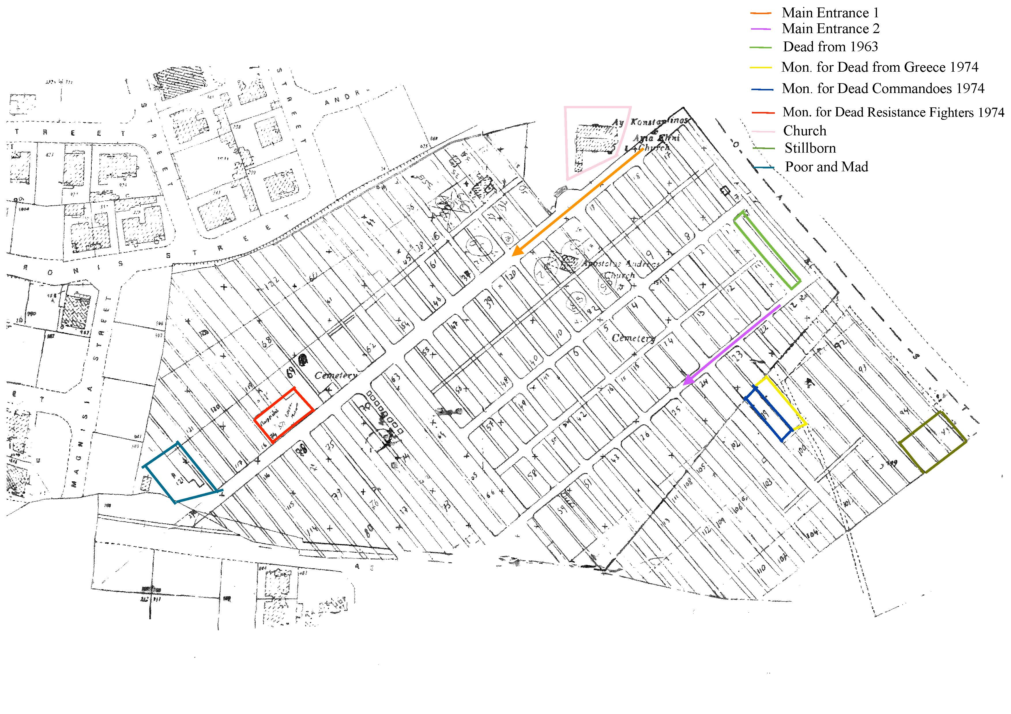

Slide 13
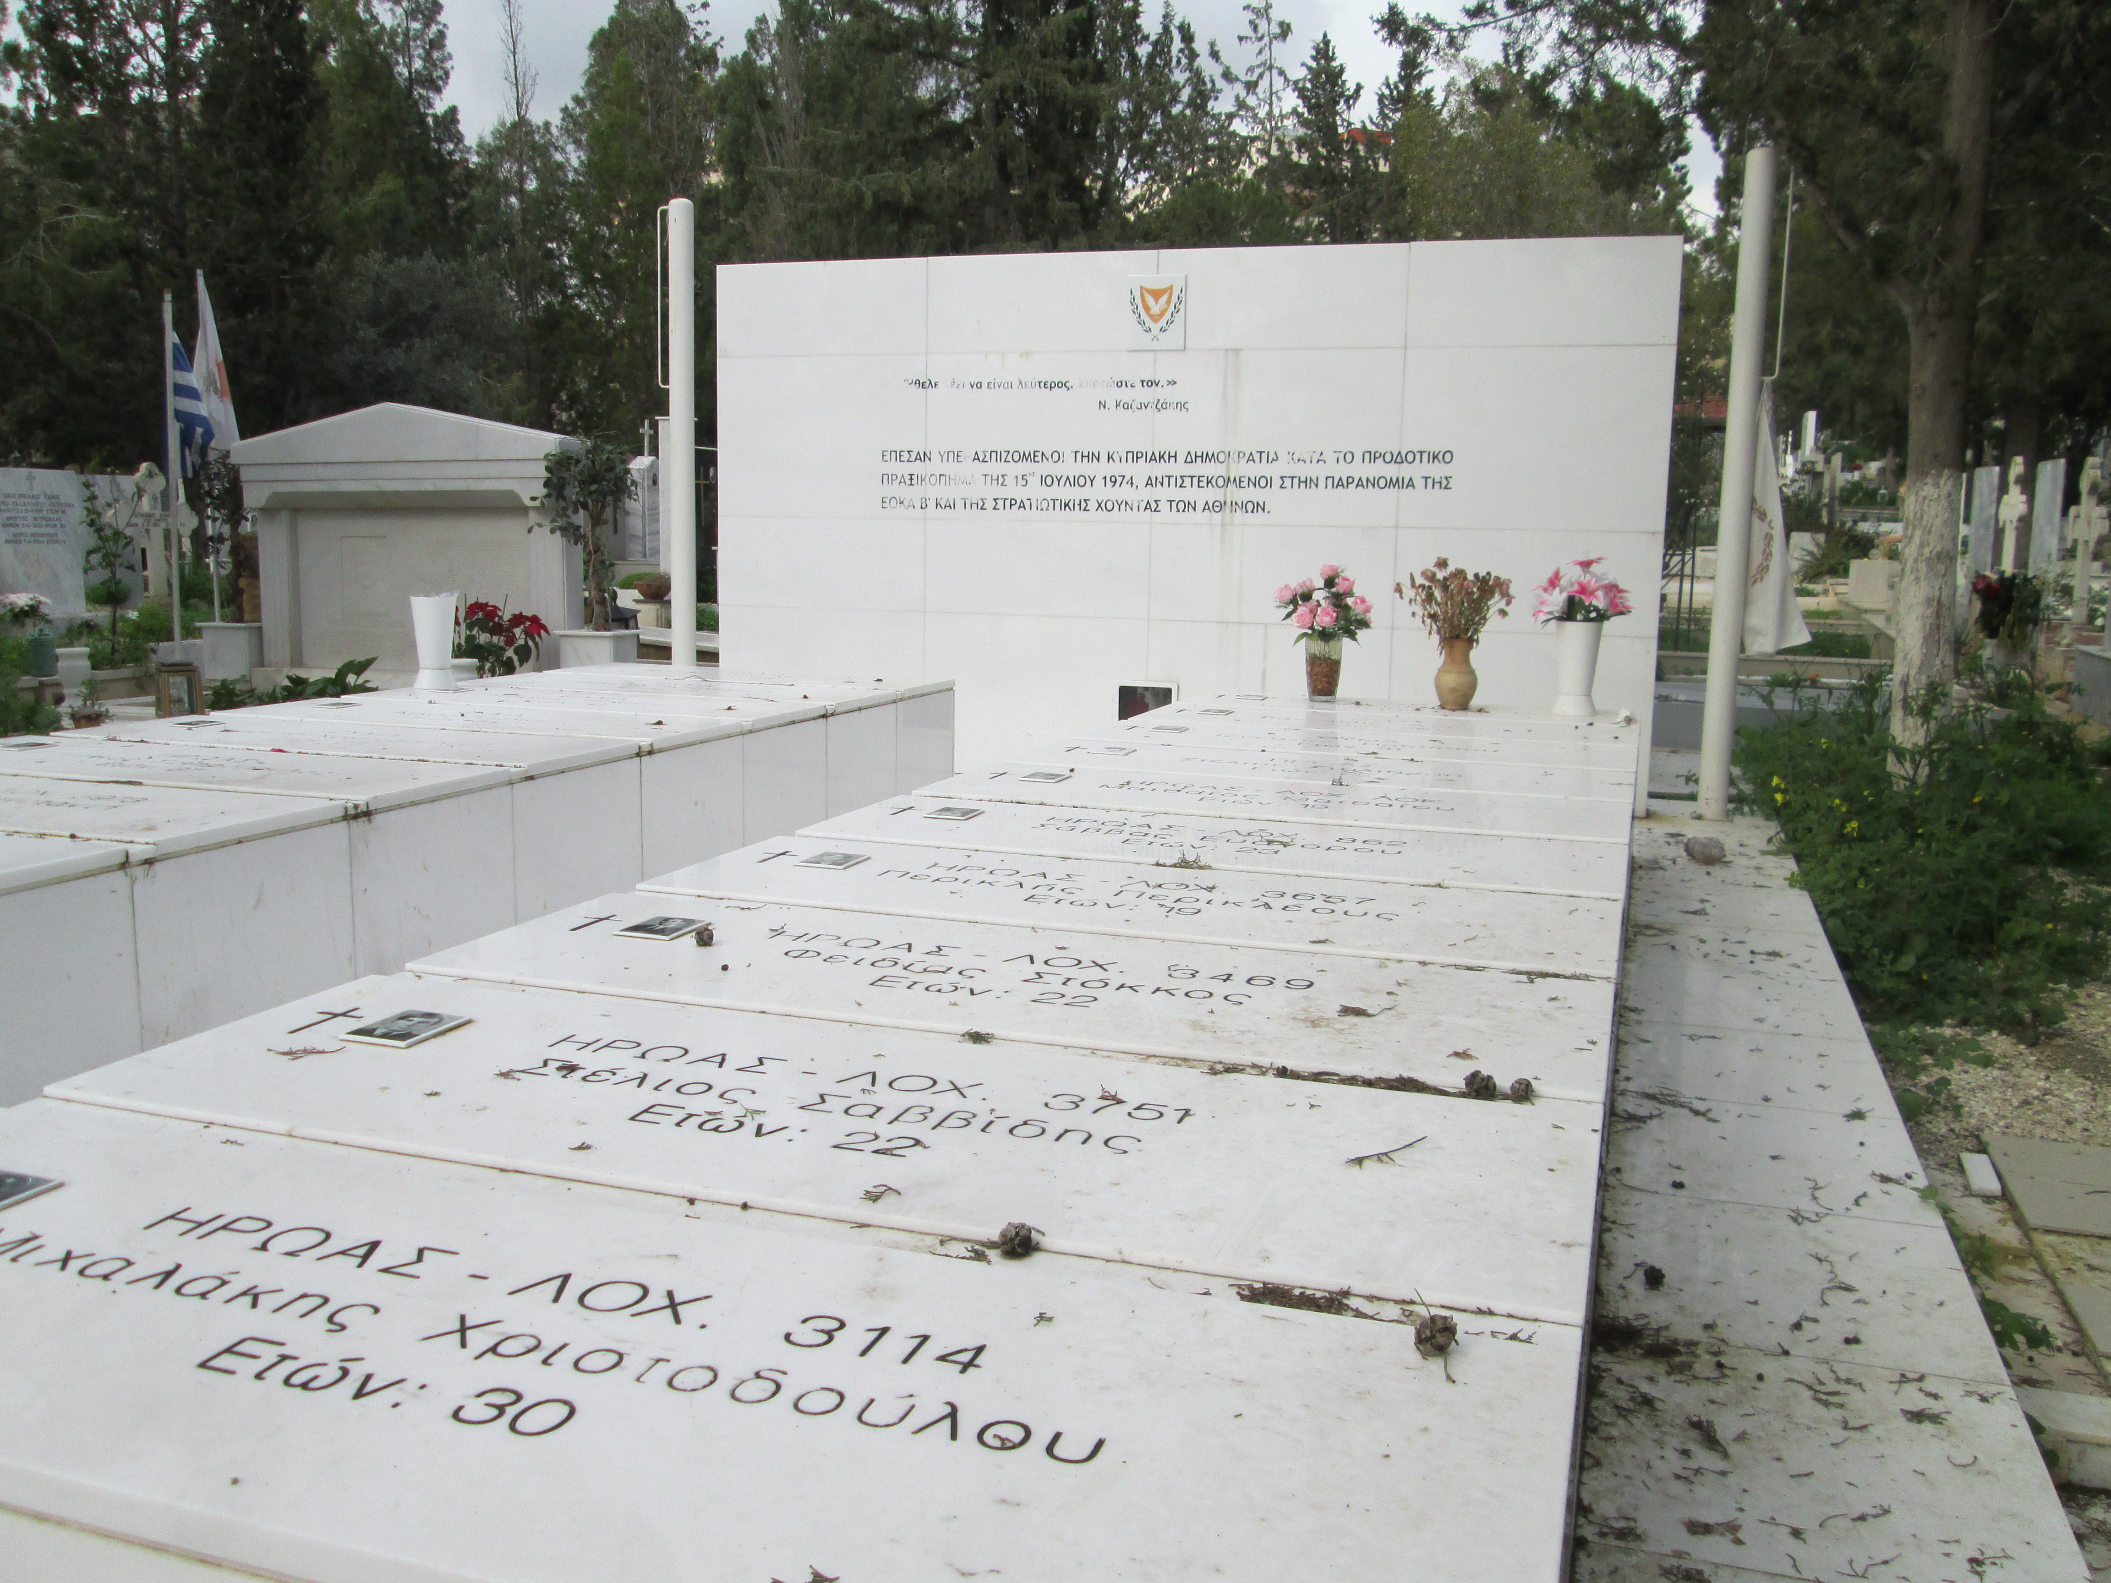

Slide 14
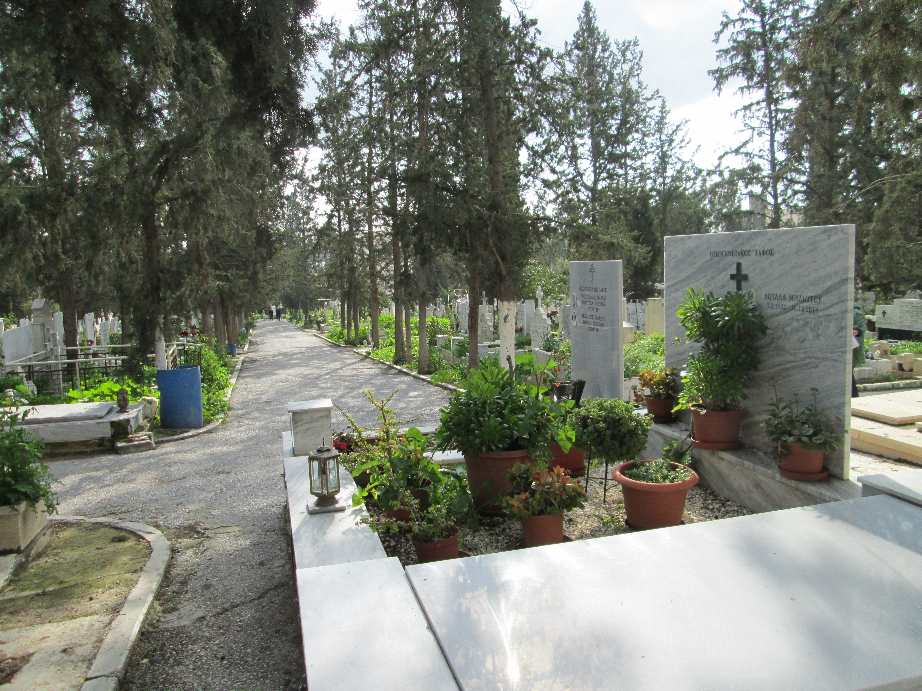
Notes:
Graves in the middle of the road

Slide 15
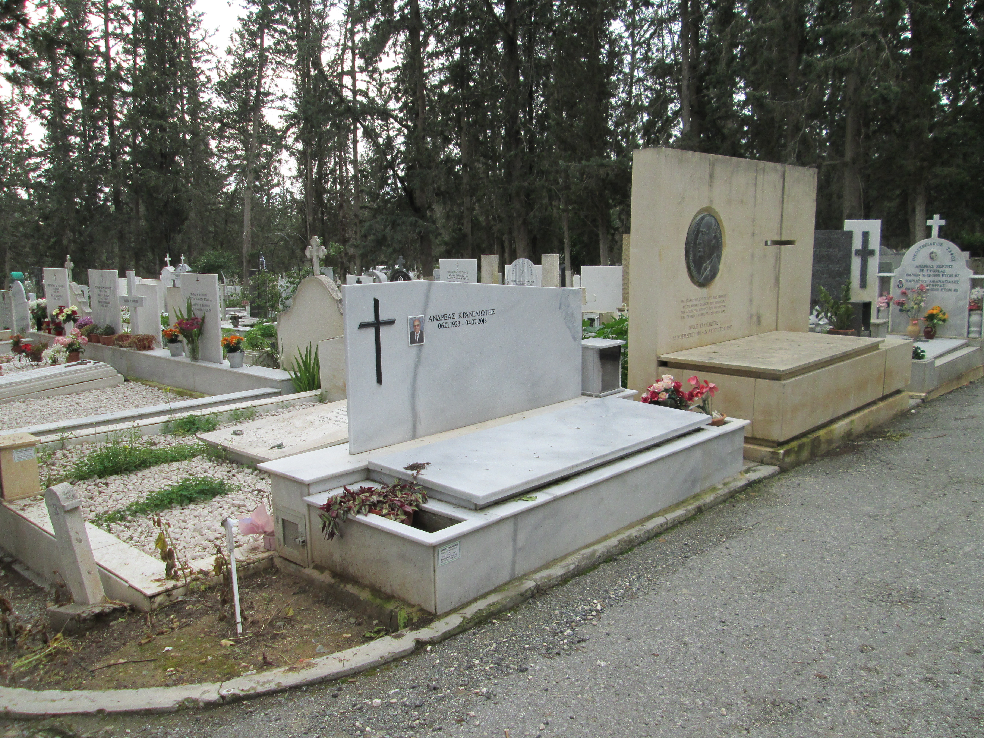

Slide 16
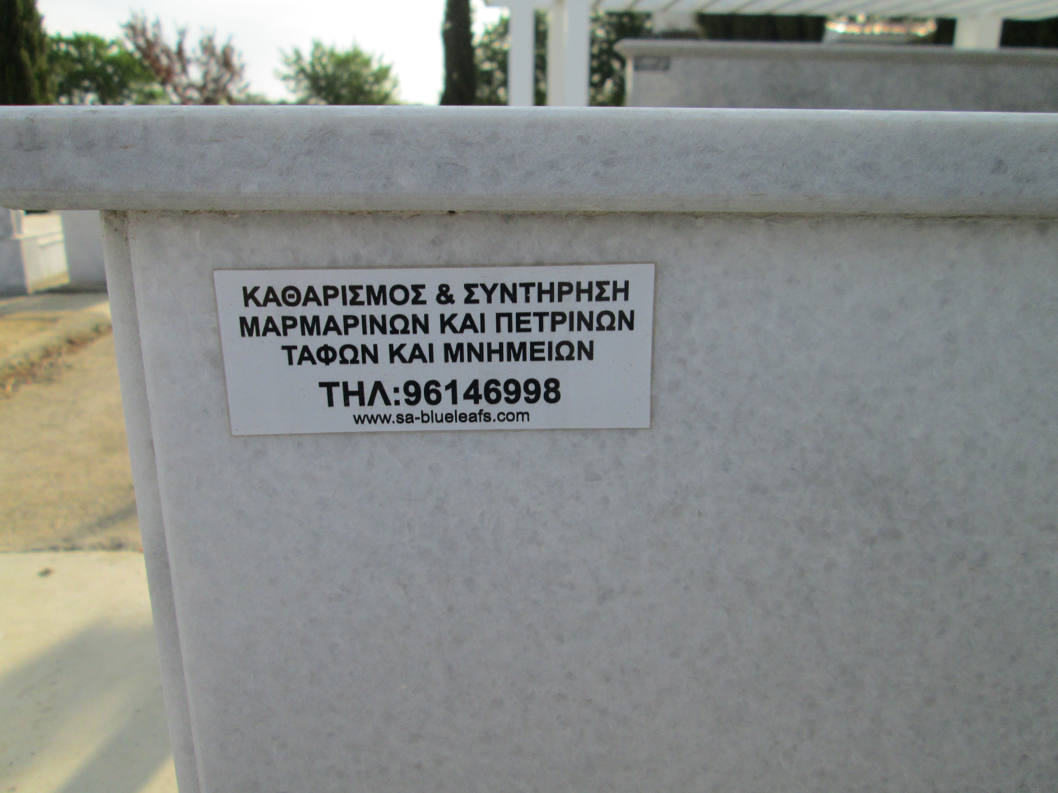

Slide 17
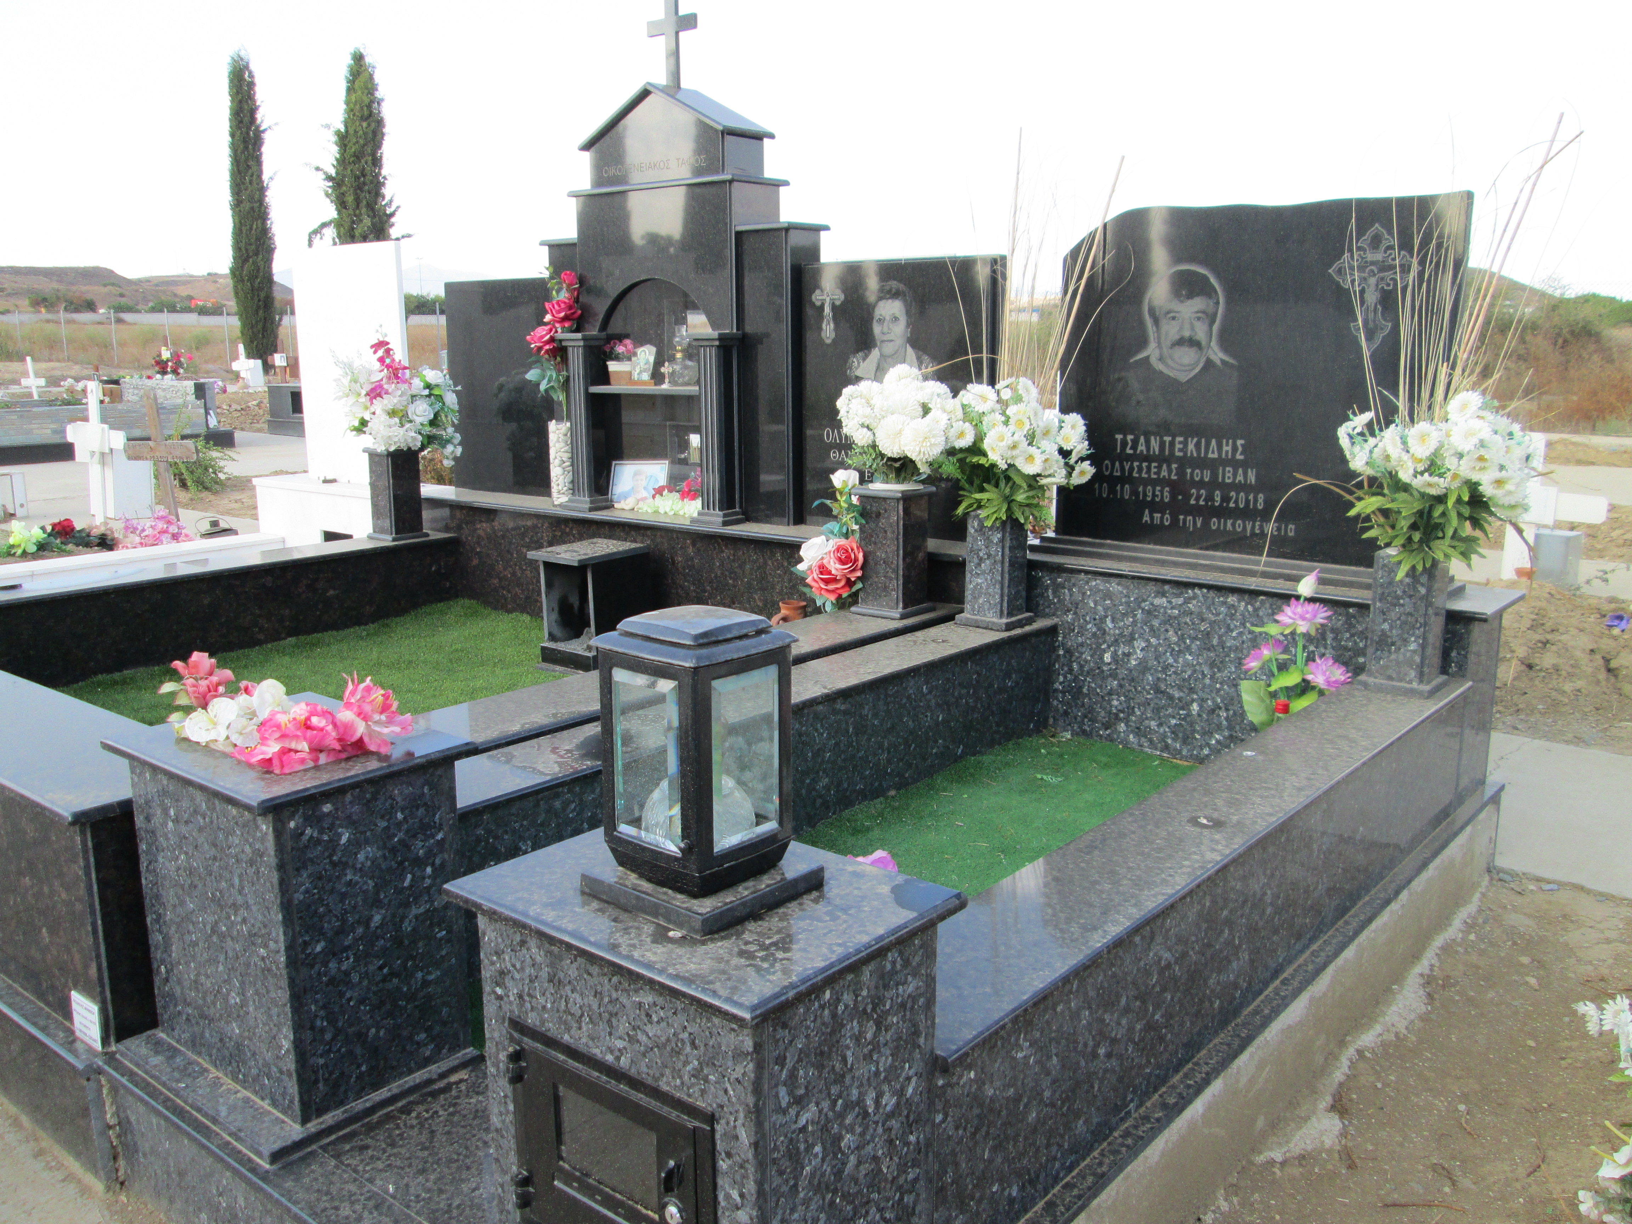

Slide 18
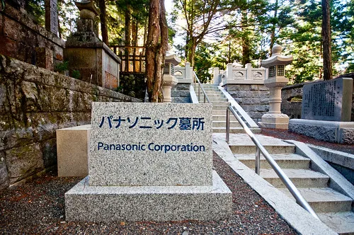

Slide 20
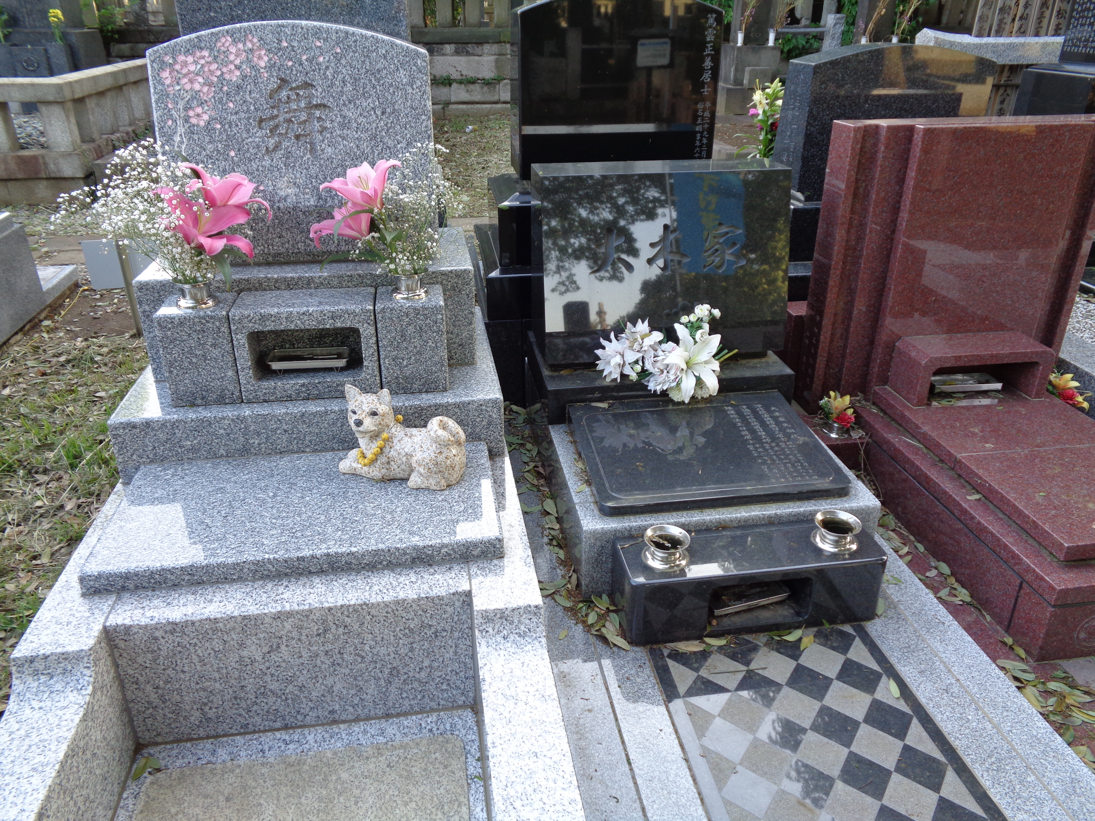

Slide 21
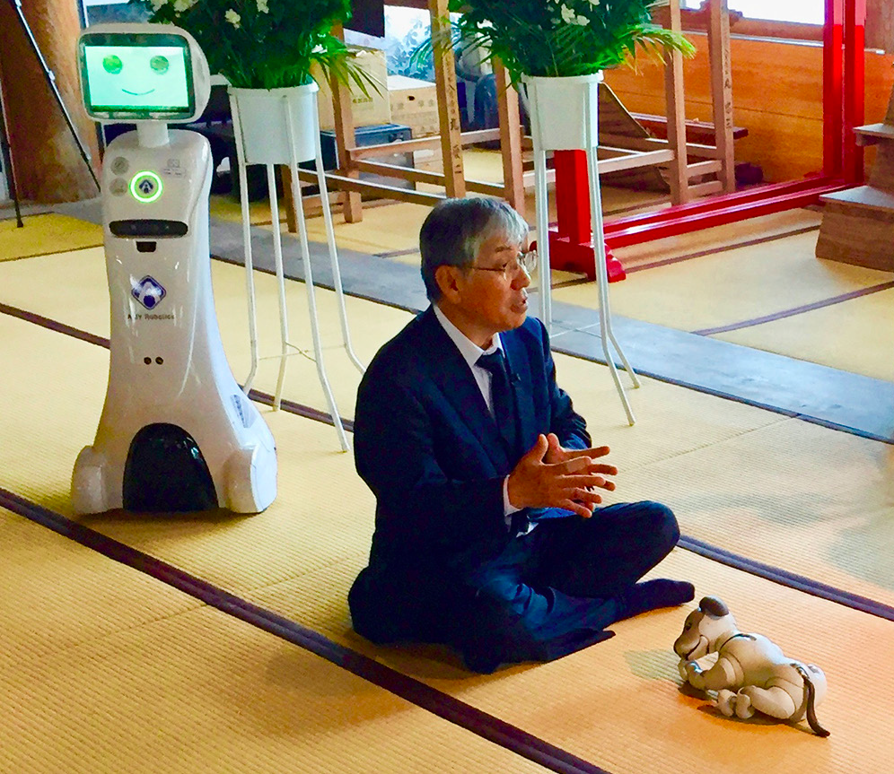

Slide 22
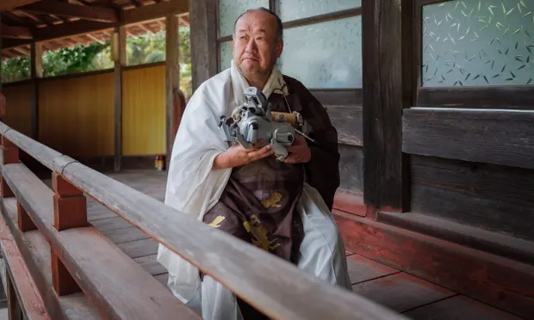

Slide 23
Στο επανιδείν!

